Slide 1





Les fichiers qui composent le web

Slide 2






Le serveur (web)

Slide 3




Le navigateur

Slide 4
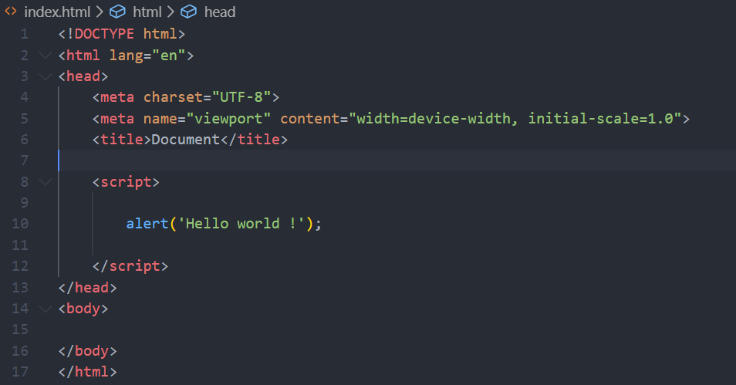
Integrer du javascript

Slide 5
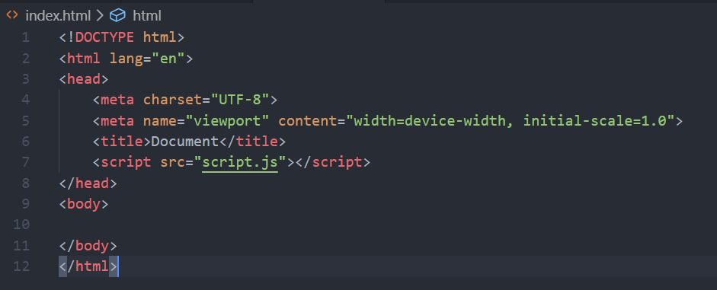
Via fichier externe

Slide 6
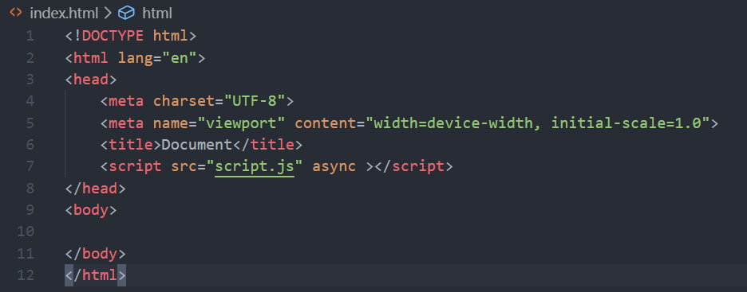
Via fichier externe
Sans bloquer le html

Slide 7

A l’interieur

Slide 8
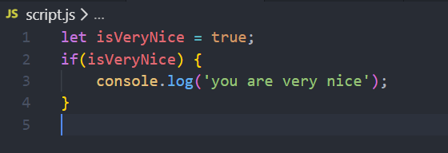
La syntaxe
Des instructions

Slide 9
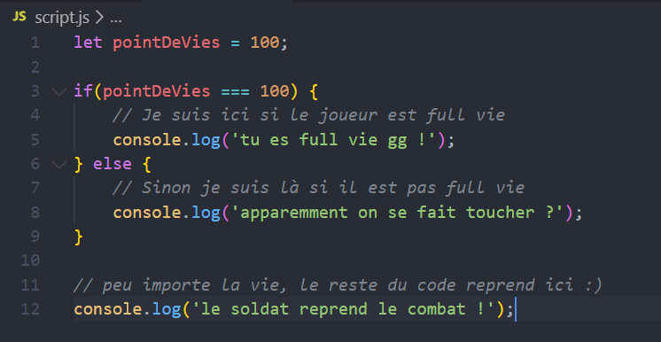
Des instructions
commentaires

Slide 10
Des instructions
Variables
pointDeVie
nomPersonnage
100
“miguel”
liste_joueurs
joueur_1
joueur_2
“manu”
“erik”

Slide 11

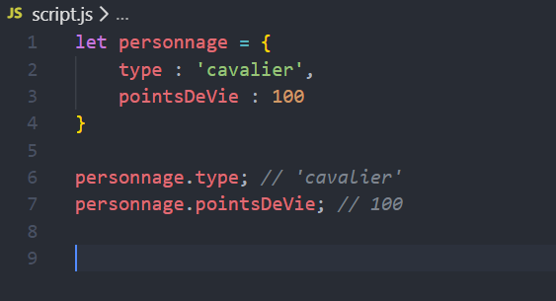


Expressions
Concernant les variables
Déclarer une variable
Mettre des trucs dedans
Assigner une valeur
Assigner une valeur

Slide 12
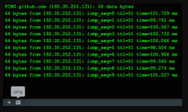
Des instructions
fonctions
prendre_heal
newPointDeVie
75
pointDeVie
50
renvoyer pointDeVie + 25;
facultatif

